Slide 1
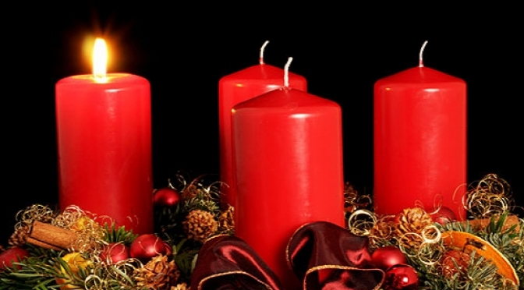
TEMPO DI AVVENTO
IN ATTESA DEL NATALE

Slide 2
SI avvicina il natale
Quando si attende un amico, ci si prepara ad accoglierlo nel miglior modo possibile e non si vede l’ ora che arrivi. I cristiani, allo stesso modo, ogni anno si preparano ad accogliere Gesù nelle quattro settimane che precedono il Natale. Questo tempo di attesa si chiama AVVENTO

Slide 3
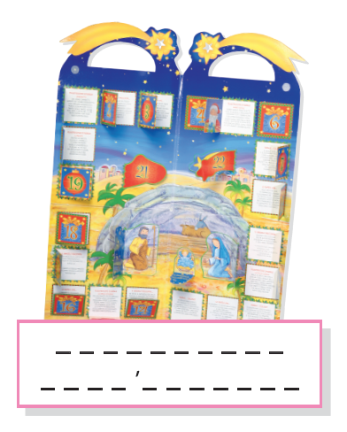
ALBERO DI NATALE E CALENDARIO DI AVVENTO
NELLE CASE SI PREPARA L’ ALBERO DI NATALE E IL PRESEPE, E SI CONTANO I GIORNI CHE MANCANO ALLA FESTA CON IL CALENDARIO DI AVVENTO
CALENDARIO DI AVVENTOD
ALBERO DI NATALEALALBER

Slide 4
ATTIVITA’
DISEGNA ANCHE TU QUATTRO CANDELE SUL QUADERNO E POI COLORA LA FIAMMELLA DELLA PRIMA SETTIMANA DI AVVENTO.

